Slide 1

Linked List
Data Structure & Algorithms
苏卓 （初稿）
吴贺俊 （修订）

Slide 2
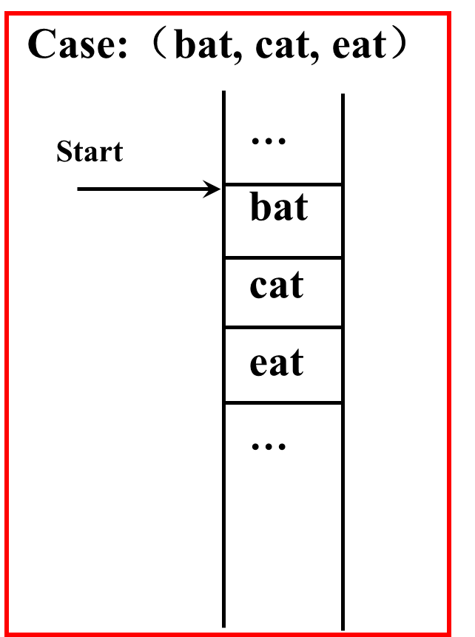
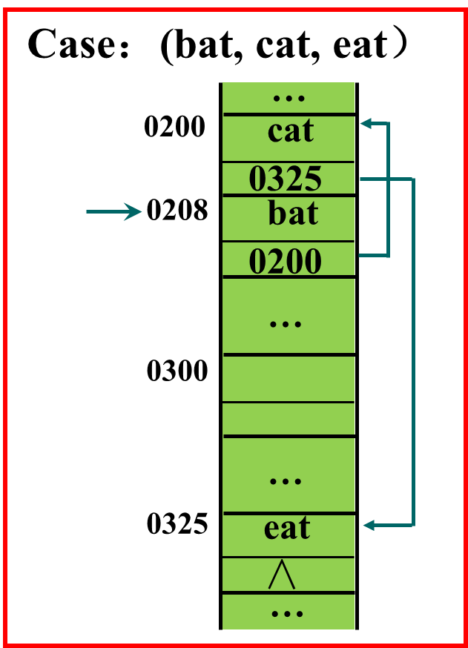
Overview
线性表（List）
Definition and operations
Implementation
Applications
Sequence
Linked

Slide 3
Two types of physical structure
Case：(bat, cat, eat）
…
（2） Linked：
Storage cell
Logical relationship is described by point
0200
cat
0325
0208
bat
0200
…
0300
…
0325
eat
∧
…

Slide 4
Implementation
Two main types:
Sequence List (Array)
线性表的顺序存储结构，指的是用一段地址连续的存储单元依次存储线性表的数据元素
Linked List
线性表的链式存储结构，指的是用一组任意的存储单元存储线性表的数据元素，这组存储单元可以是连续的，也可以是不连续的

Slide 5
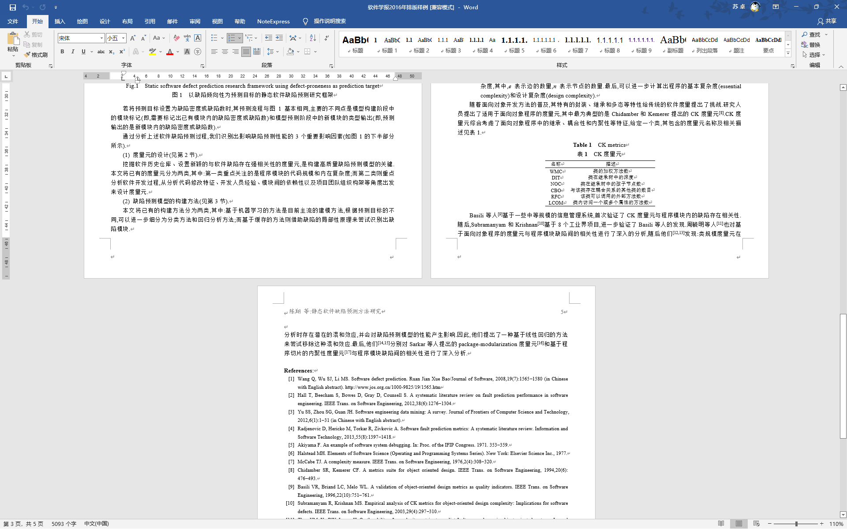
Cases
Microsoft Word
问题1：作为软件的设计者，如何知道用户输入的信息是多少，即需要多少页文档?
问题2：在用户也事先无法预计文档会有多少页的情形下又该怎么办?

Slide 6
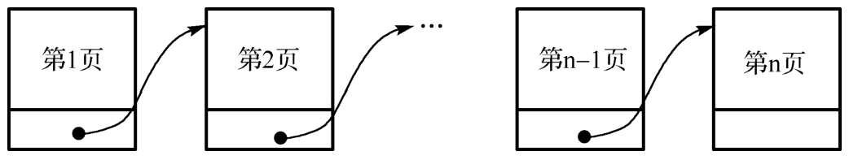
Cases
按照我们已有的数组和结构的知识，要满足所有的用户要求，只能是申请一个尽可能大的结构数组，这样做的缺陷也是显而易见的，一旦运行Word，则大量的内存空间被这个软件占用，机器的速度同时会降低。但是，对于大多数用户来说，文本页数并不需要这么多，因此这样的方案不尽合理。
最朴素实际的一个解决思路是，不论用户的要求是多少页，总是从头一页开始的。按照这样的思路，在最初始打开Word开始工作时，系统先分配一页的空间给用户使用，当用到一页的最后一个字符时，若用户还需要新的一页，再从内存申请新的一页，拿来给用户使用。
这就是按需分配的方法。

Slide 7
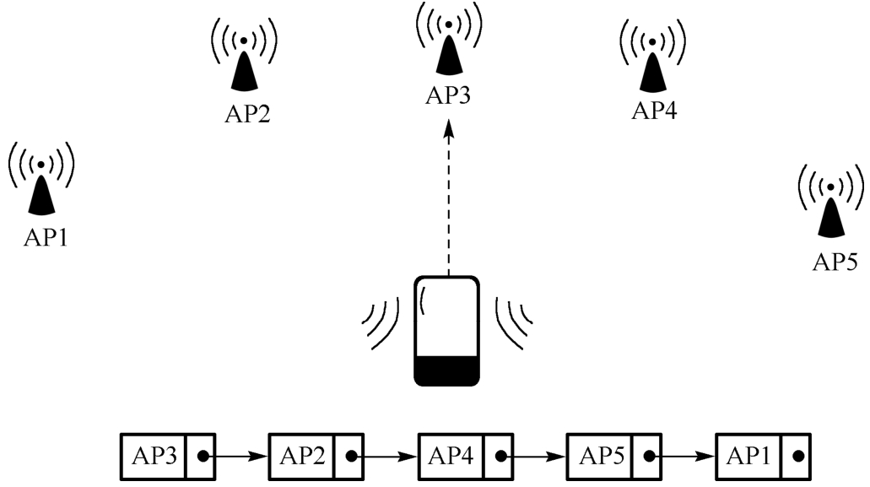
Cases
移动互联网的应用是越来越广泛了，现在在很多场合都提供免费的WiFi（WiFi是一种可以将个人计算机、手持设备如Pad、手机等终端以无线方式互相连接的技术），可以很方便地用手机或计算机等无线上网。
上网时都有一个要输入用户名、密码的过程，这个就是为了合法、安全通信所进行的一种身份认证。
身份认证是比较耗时的，而手机用户的位置又经常处于移动状态，为了确保通信的及时性（用术语说就是实时性），即不出现通话的时断时续或者观看视频的卡壳等现象，现在技术上采用的是手机用户和无线接入点AP之间进行预先身份认证，以实现快速切换，保障通信业务的实时性，示意图如下：

Slide 8
Linked list
通过指针把它的一串存储结点链接成一个链
存储结点由两部分组成：
数据字段 + 指针字段（后继地址）
Data
Pointer

Slide 9
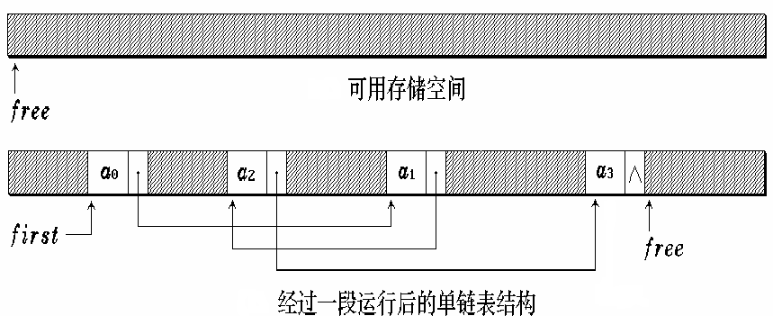
Linked list
In the computer

Slide 10
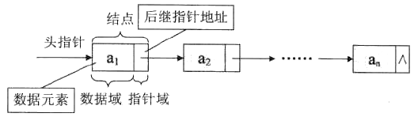

Expression of linked list
带头指针的单链表
带头结点的单链表
空链表

Slide 11
思考
单链表设置表头结点的目的是什么？
头结点在链表中并不是必须的，仅仅是为了操作上的方便。
它具有两方面的优点：
由于开始结点的位置被存放在头结点的指针域中，所以在链表的第一个位置上的操作就和在表的其他位置上操作一致，无须进行特殊处理；
无论链表是否为空，其头指针都是指向头结点的非空指针（空表中头结点的指针域空），因此空表和非空表的处理也就统一了。

Slide 12
Node type of linked list
template <class T> class Link {
public:
T data; // 用于保存结点元素的内容
Link<T> *next; // 指向后继结点的指针
Link(const T info, const Link<T>* next_value = NULL) { data = info;
next = next_value;
}
Link(const Link<T>* next_value) {
next = next_value;
}
};

Slide 13
The abstract definition of linked list
template <class T> class lnkList : public List<T> {
private:
Link<T> * head, *tail; // 单链表的头、尾指针
Link<T> *setPos(const int p); // 返回线性表指向第p个元素的指针值
public:
lnkList(int s); // 构造函数
~lnkList(); // 析构函数
bool isEmpty(); // 判断链表是否为空
void clear(); // 将链表存储的内容清除，成为空表
int length(); // 返回此顺序表的当前实际长度
bool append(cosnt T value); // 在表尾添加一个元素value，表的长度增1
bool insert(cosnt int p, cosnt T value); // 在位置p上插入一个元素value，表的长度增1
bool delete(cosnt int p); // 删除位置p上的元素，表的长度减 1
bool getValue(cosnt int p, T& value); // 返回位置p的元素值
bool getPos(int &p, const T value); // 查找值为value的元素，返回第1次出现的位置
}

Slide 14
Read the data from the linked list（Search）
(1) 按序号查找 (Search by index)
取单链表中的第 i 个元素。
对于单链表，不能象顺序表中那样直接按序号i访问结点，而只能从链表的头结点出发，沿链域next逐个结点往下搜索，直到搜索到第i个结点为止。因此，链表不是随机存取结构。
设单链表的长度为n，要查找表中第i个结点，仅当1≦i≦n时，i的值是合法的。

Slide 15
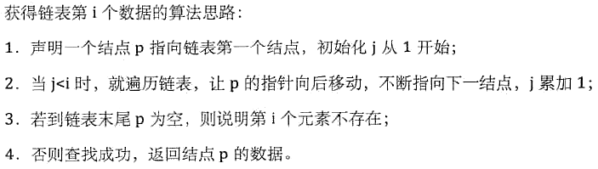
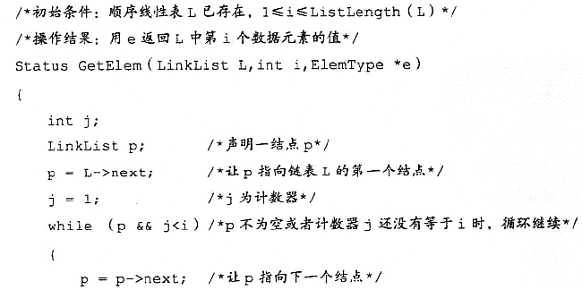
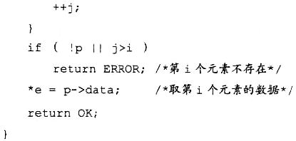
Read the data from the linked list（Search）
单链线性表
移动指针p的频度：
i<1时：0次; i∈[1,n]：i-1次；i>n：n次。
即时间复杂度: O(n)。

Slide 16
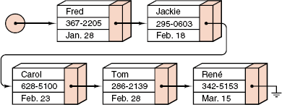
Read the data from the linked list（Search）
(2) 按值查找 (Search by value)
按值查找是在链表中，查找是否有结点值等于给定值key的结点?
若有，则返回首次找到的值为key的结点的存储位置；
否则，返回NULL。
查找时从开始结点出发，沿链表逐个将结点的值和给定值key作比较。

Slide 17
Read the data from the linked list（Search）
算法描述
LNode *Locate_Node(LNode *L，int key)
/* 在以L为头结点的单链表中查找值为key的第一个结点 */
{ LNode *p=L–>next;
while ( p!=NULL){
if(p–>data==key) return p;
p=p–>next;
}// end while
printf(“所要查找的结点不存在!\n”);
return(NULL);
}
算法的执行与形参key有关，平均时间复杂度为O(n)。

Slide 18
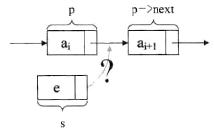
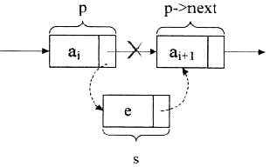
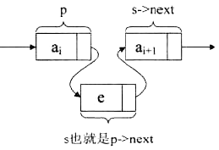
Node insertion in the linked list
插入运算是将值为 e 的新结点插入到表的第 i 个结点的位置上，即插入到 a_{i-1} 与 a_{i} 之间。
因此，必须首先找到 a_{i-1} 所在的结点 p，然后生成一个数据域为 e 的新结点 q，q 结点作为 p 的直接后继结点。
设链表的长度为n，合法的插入位置是1≦i≦n。
算法的时间主要耗费移动指针 p 上，故时间复杂度亦为 O(n)。

Slide 19
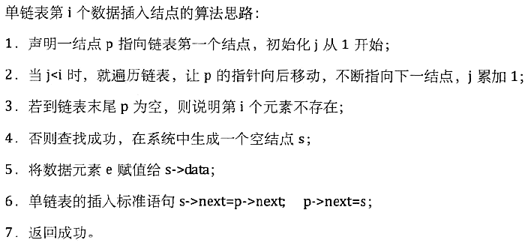
Node insertion in the linked list

Slide 20
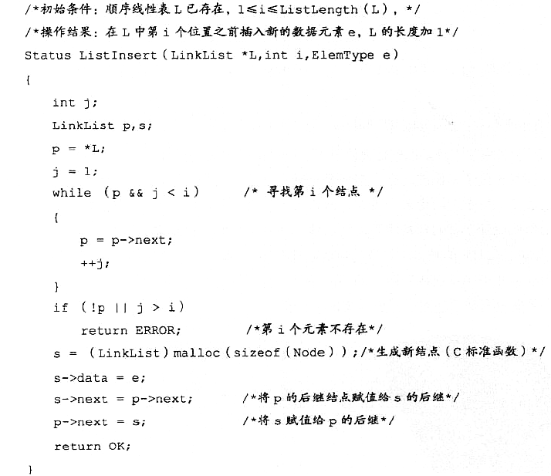
Node insertion in the linked list
单链线性表

Slide 21
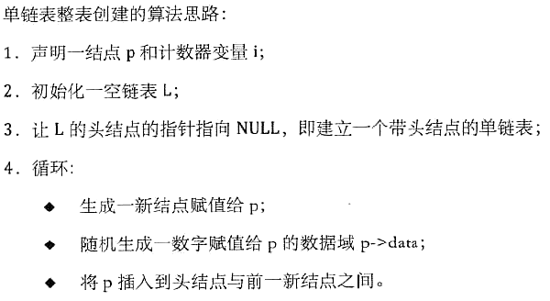
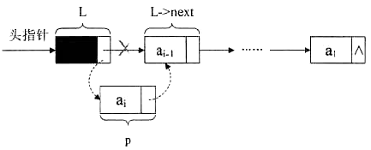
Create a linked list

Slide 22
头插法建立单链表和循环单链表
void CreateListF(LinkNode *&L, int n) //头插法建立循环单链表
{
LinkNode *s;int i;
L=(LinkNode *)malloc(sizeof(LinkNode)); //创建头结点
L->next=NULL;
srand(time(0));
for (i=0;i<n;i++)
{
s=(LinkNode *)malloc(sizeof(LinkNode));//创建新结点
s->data=rand();
s->next=L->next; //将结点s插在原开始结点之前,头结点之后
L->next=s;
}// 以上创建单链表完成。如果不需要循环可以直接return. 下面建立单链表中的循环:
s=L->next;
while (s->next!=NULL) //查找尾结点,由s指向它
s=s->next;
s->next=L; //尾结点next域指向头结点
}

Slide 23
Node deletion in the linked list
⑴ 按序号删除：删除单链表中的第i个结点。
为了删除第i个结点a_{i}，必须找到结点的存储地址。该存储地址是在其直接前趋结点a_{i-1}的next域中，因此，必须首先找到a_{i-1}的存储位置p，然后令p–>next指向a_{i}的直接后继结点，即把a_{i}从链上摘下。最后释放结点a_{i}的空间，将其归还给“存储池”。
⑵ 按值删除
删除单链表中值为key的第一个结点。
与按值查找相类似，首先要查找值为key的结点是否存在? 若存在，则删除；否则返回NULL。

Slide 24

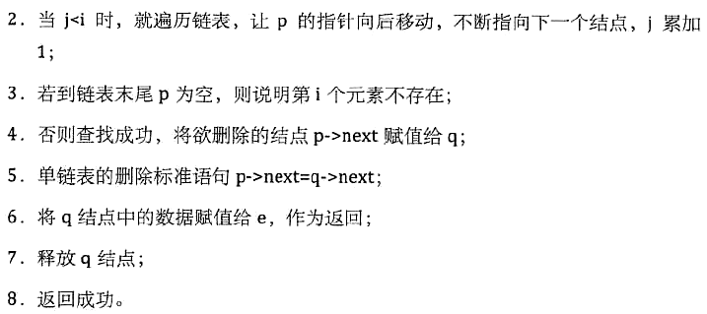
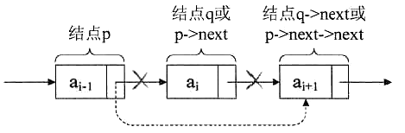
Node deletion in the linked list

Slide 25
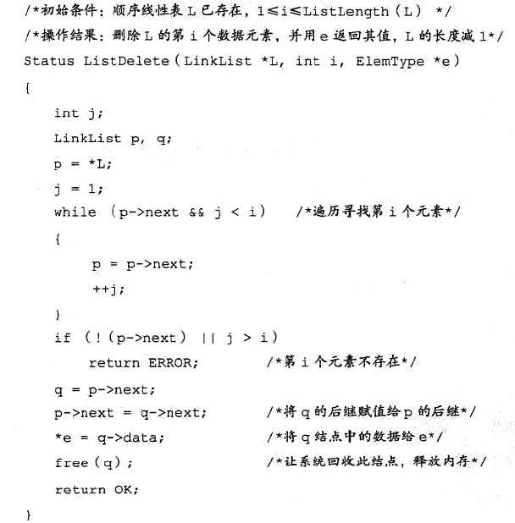
Node deletion in the linked list
单链线性表

Slide 26
Node deletion in the linked list
算法分析
设单链表长度为n，则删去第i个结点仅当1≦i≦n时是合法的。
当i=n+1时，虽然被删结点不存在，但其前驱结点却存在，是终端结点。故判断条件之一是p–>next!=NULL。
显然此算法的时间复杂度也是O(n)。

Slide 27
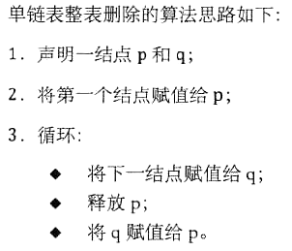
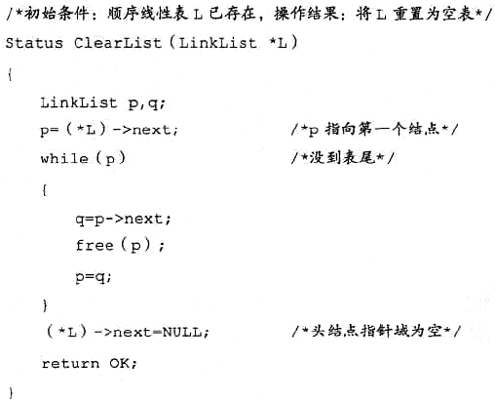
Delete a linked list
单链线性表

Slide 28
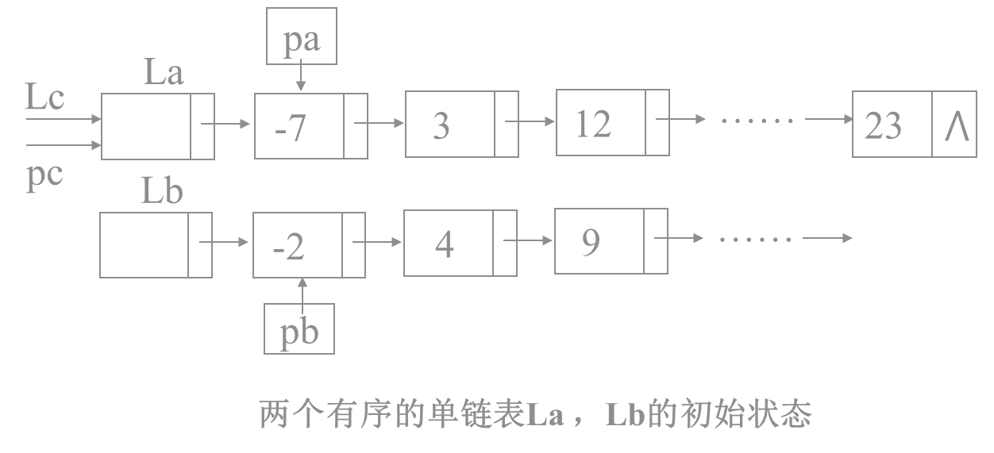
Merge the linked list
设有两个有序的单链表，它们的头指针分别是La和Lb，将它们合并为以Lc为头指针的有序链表。合并前的示意图如图所示。

Slide 29
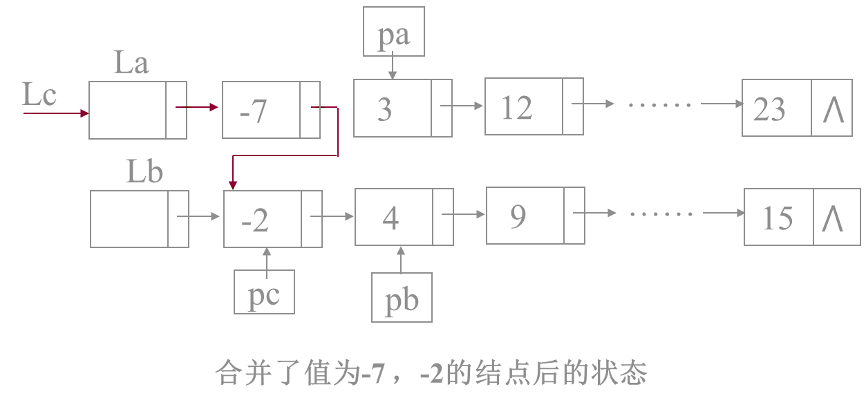
Merge the linked list
合并了值为-7，-2的结点后示意图如图2所示。
算法中pa ，pb分别是待考察的两个链表的当前结点，pc是合并过程中合并的链表的最后一个结点。

Slide 30
Merge the linked list
算法描述
LNode *Merge_LinkList(LNode *La， LNode *Lb)
/* 合并以La, Lb为头结点的两个有序单链表 */
{ LNode *Lc, *pa , *pb , *pc, *ptr ;
Lc=La ; pc=La ; pa=La->next ; pb=Lb->next ;
while (pa!=NULL && pb!=NULL)
{ if (pa->data < pb->data)
{ pc->next=pa ; pc=pa ; pa=pa->next ; }
/* 将pa所指的结点合并，pa指向下一个结点 */
if (pa->data > pb->data)
{ pc->next=pb ; pc=pb ; pb=pb->next ; }
/* 将pa所指的结点合并，pa指向下一个结点 */

Slide 31
Merge the linked list
if (pa->data == pb->data)
{ pc->next=pa ; pc=pa ; pa=pa->next ;
ptr=pb ; pb=pb->next ; free(ptr) ; }
/* 将pa所指的结点合并，pb所指结点删除 */
}
if (pa!=NULL) pc->next=pa ;
else pc->next=pb ; /*将剩余的结点链上*/
free(Lb) ;
return(Lc) ;
}
算法分析
若La ，Lb两个链表的长度分别是m，n，则链表合并的时间复杂度为O(m+n) 。

Slide 32
Analysis of implementation in linked list
对一个结点操作，必先找到它，即用一个指针指向它
找单链表中任一结点，都必须从第一个点开始：
p = head;
while (没有到达)
p = p->next;
单链表的时间复杂度：O(n)
定位： O(n)
插入： O(n) + O(1)
删除： O(n) + O(1)
合并： O(n+m)

Slide 33
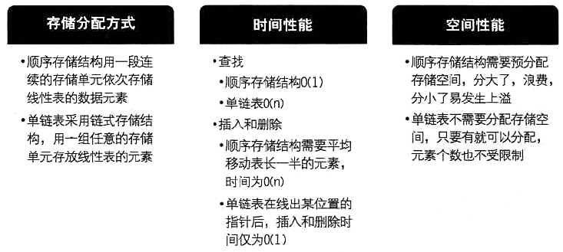
Sequence List vs. Linked List
程序设计语言方面的因素：在不支持指针的概念和指针类型的程序设计语言中，可以采用静态链表（即利用游标实现）的方法来模拟动态存储结构。对于问题规模不大的问题，采用静态链表来实现更加方便。

Slide 34
Sequence List vs. Linked List
应用场合的选择
顺序表不适用的场合
经常插入删除时，不宜使用顺序表
线性表的最大长度也是一个重要因素
链表不适用的场合
当读操作比插入删除操作频率大时，不应选择链表
当指针的存储开销，和整个结点内容所占空间相比其比例较大时，应该慎重选择

Slide 35
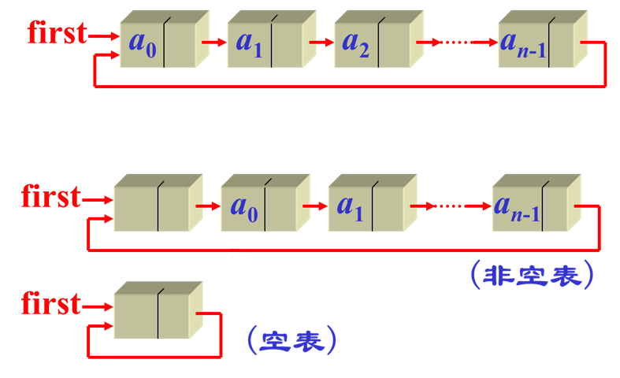
Circular Linked List
循环链表

Slide 36
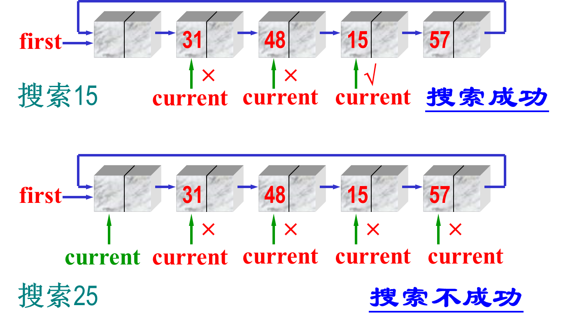
Circular Linked List
循环链表的搜索算法

Slide 37
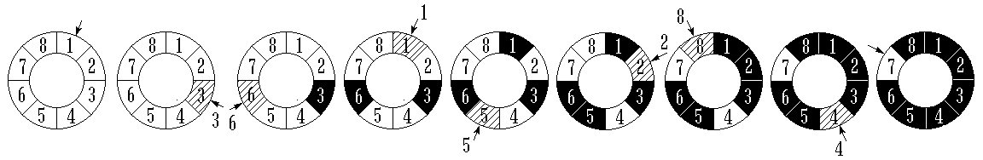
Circular Linked List
用循环链表求解约瑟夫问题
约瑟夫问题的提法
n 个人围成一个圆圈，首先第 1 个人从 1 开始一个人一个人顺时针报数, 报到第 m 个人，令其出列。然后再从下一 个人开始，从 1 顺时针报数，报到第 m 个人，再令其出列，…，如此下去, 直到圆圈中只剩一个人为止。此人即为优胜者。

Slide 38
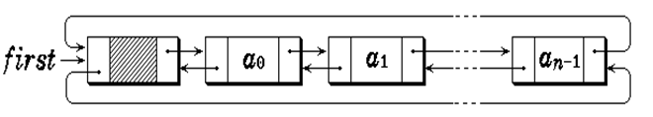
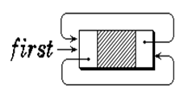
Doubly Linked List
双向链表

Slide 39
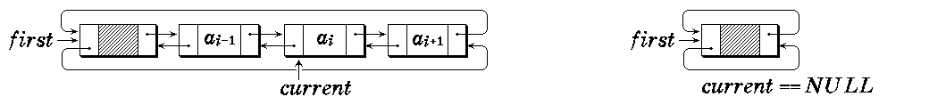
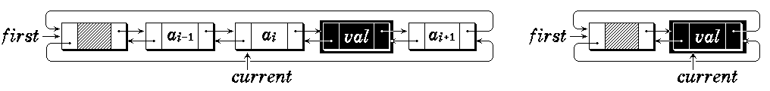
Insert at doubly circular Linked list
p→prev = current; (1)
p→next = current→next; (2)
current→next = p; (3)
p→next→prev = p; (4)
P

Slide 40
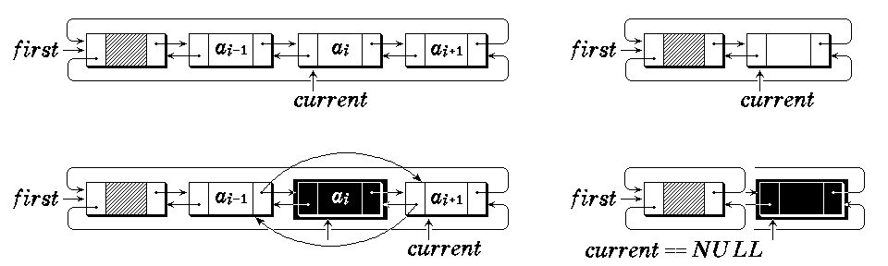
Delete at doubly circular Linked list
current→next→prev = current→prev;
current→prev→next = current→next;

Slide 41
Exercises
选择题：在一个单链表中，已知 q 是 p 的前驱结点，若在 q 和 p 之间插入结点s，则执行（ ）
A. s->next = p->next; p->next = s;
B. p->next = s->next; s->next = p;
C. q->next = s; s->next = p;
D. p->next = s; s->next = q;
填空题：在非空双向循环链表中，在结点 q 的前面插入结点 p 的过程如下：
p->prev = q->prev;
q->prev->next = p;
p->next = q;
__（补上代码）__
C
q->prev = p;

Slide 42
Application
一元多项式的表示和相加
n阶多项式P_{n}(x)有n+1项。
系数 a₀, a₁, a₂, …, a_{n}
指数 0, 1, 2, …, n。按升幂排列

Slide 43
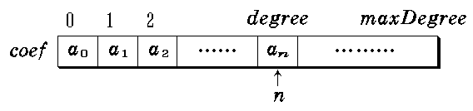
Application
第一种表示方法
P_{n}=(a₀, a₁, a₂, …, a_{n})
适用于指数连续排列、 “0”系数较少的情况。
但对于指数不全的多项式，如P₂₀₀₀₀(x) = 3 + 5x⁵⁰ + 14x²⁰⁰⁰⁰, 会造成系统空间的巨大浪费。

Slide 44
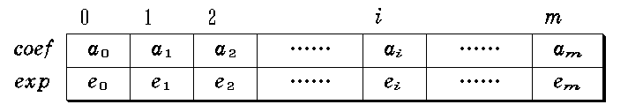
Application
第二种表示方法
一般情况下，一元多项式可写成：
P_{n}(x)=p₁x^{e1}+p₂x^{e2}+…+p_{m}x^{em}
其中：p_{i}是指数为ei的项的非零系数，0 ≤ e1 ≤ e2 ≤ … ≤ em ≤n
二元组表示 ((p₁, e1), (p₂, e2), … , (p_{m}, em))
例：P₉₉₉(x) = 7x³ - 2x¹² -8x⁹⁹⁹
表示成: ((7,3), (-2,12), (-8,999))

Slide 45
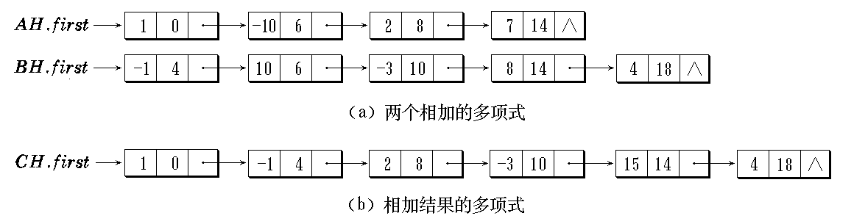
Application
第三种表示方法--多项式链表
AH = 1 - 10x⁶ + 2x⁸ + 7x¹⁴
BH = -x⁴ + 10x⁶ - 3x¹⁰ + 8x¹⁴ + 4x¹⁸

Slide 46
多项式链表合并算法
初始化；
While (两个链都没处理完)
{ if (指针指向当前节点的指数项相同)
{系数相加，在C链中填加新的节点；
A、B链的指针均前移；}
else
{以指数小的项的系数添入C链中的新节点；
指数小的相应链指针前移；}
}
While(A链处理完)
{ 顺序处理B链；}
While(B链处理完)
{ 顺序处理A链；}

Slide 47
Case
q1
A
0
-1
2
0
3
1
5
3
2
4
q2
B
0
-1
3
0
2
1
4
2
C
0
-1

Slide 48
Case
q1
A
0
-1
2
0
3
1
5
3
2
4
q2
B
0
-1
3
0
2
1
4
2
C
0
-1
5
0

Slide 49
Case
q1
A
0
-1
2
0
3
1
5
3
2
4
q2
B
0
-1
3
0
2
1
4
2
C
0
-1
5
0
5
1

Slide 50
Case
q1
A
0
-1
2
0
3
1
5
3
2
4
q2
B
0
-1
3
0
2
1
4
2
C
0
-1
5
0
5
1
4
2

Slide 51
Case
q1
A
0
-1
2
0
3
1
5
3
2
4
C
0
-1
5
0
5
1
4
2
5
3
2
4

Slide 52
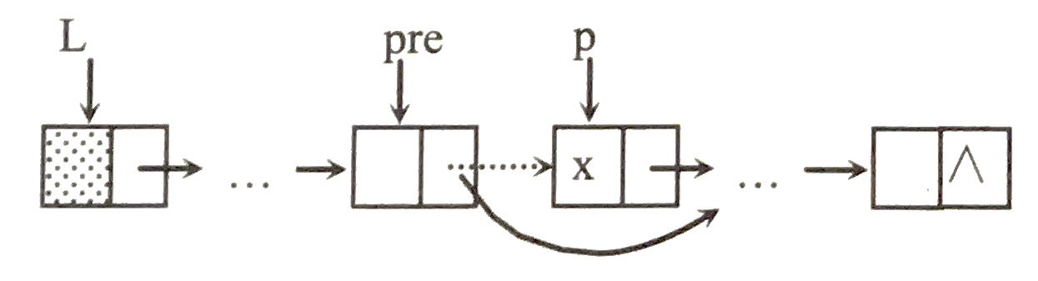
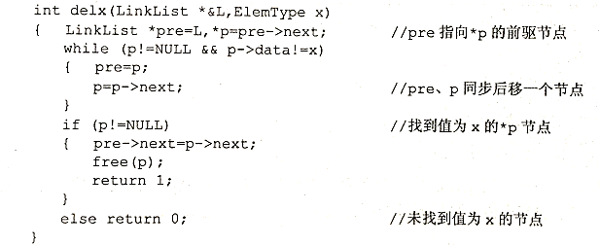
Exercises
例子：设计一个算法删除单链表L中第一个值为x的节点。
思路：如图所示，用pre, p遍历整个单链表，pre指向*p的前驱结点，p用于查找第一个值为x的结点。当找到后将*p结点删除，返回1；否则返回0。对应算法如下。

Slide 53
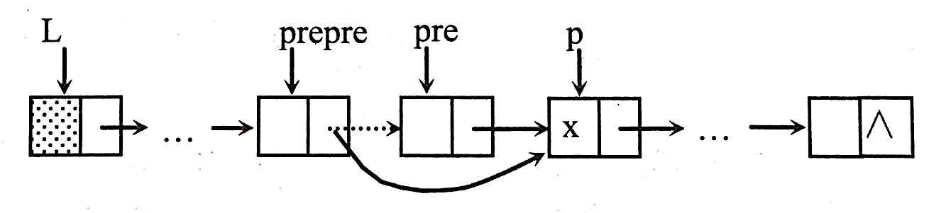
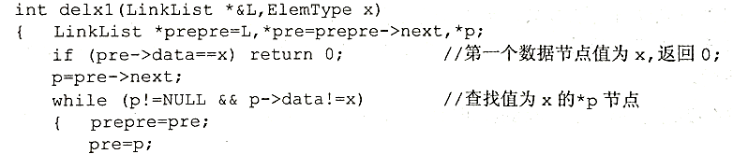
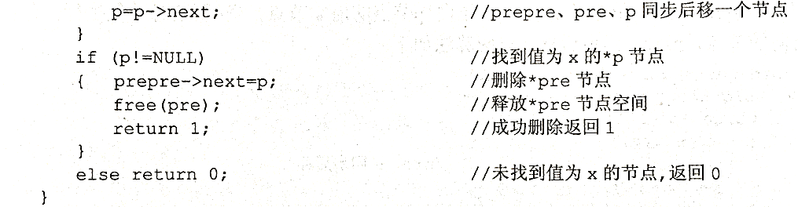
Exercises
例子：设计一个算法，删除单链表L含两个或两个以上的数据结点中，第一个值为x的结点的前驱结点。
思路：如图所示，在遍历时用p指向值为x的结点，用pre指向*p结点的前驱结点，用prepre指向*pre节点的前驱结点。若第一个数据结点的值为x或未找到值为x的结点，返回0；否则删除*pre结点，并返回1。对应的算法实现如下：
查找
删除

Slide 54
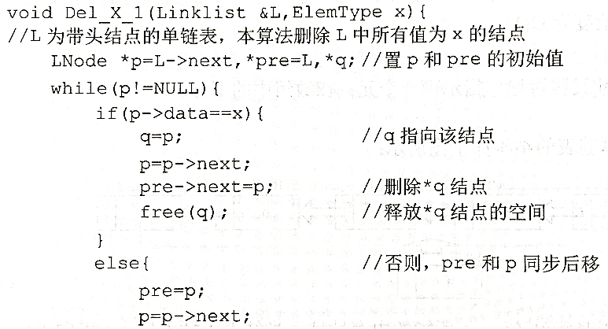

Exercises
例子：在带头结点的单链表中，删除所有值为x的结点，并释放其空间。假设值为x的结点不唯一，试编写算法实现以上的操作。
思路1：用p从头到尾扫描单链表，pre指向*p结点的前驱。若p所指结点的值为x，则删除，并让p移向下一个结点，否则让pre, p指针同步后移一个结点。
本算法是在无序单链表中删除满足某种条件的所有结点，这里的条件是结点的值为x。
实际上，这个条件是可以任意指定的，只要修改if条件即可，比如，要求删除介于mink和maxk之间的所有结点，则只需将if语句修改为：
if(p->data > mink && p->data < maxk)。

Slide 55
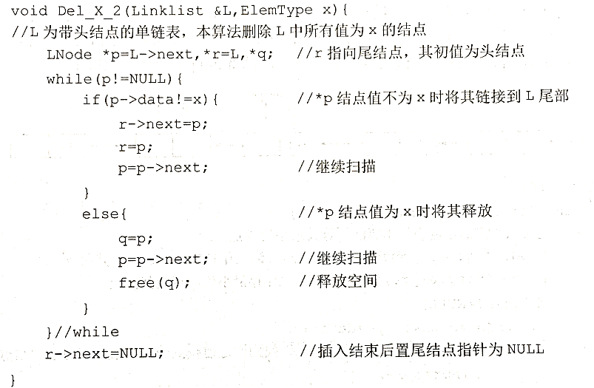
Exercises
例子：在带头结点的单链表中，删除所有值为x的结点，并释放其空间。假设值为x的结点不唯一，试编写算法实现以上的操作。
思路2：采用尾插法建立单链表。用p指针扫描L的所有结点 ，当其值不为x时，将其链接到L之后，否则将其释放。
两种算法皆扫描一遍链表，
时间复杂度为O(n)
空间复杂度为O(1)

Slide 56
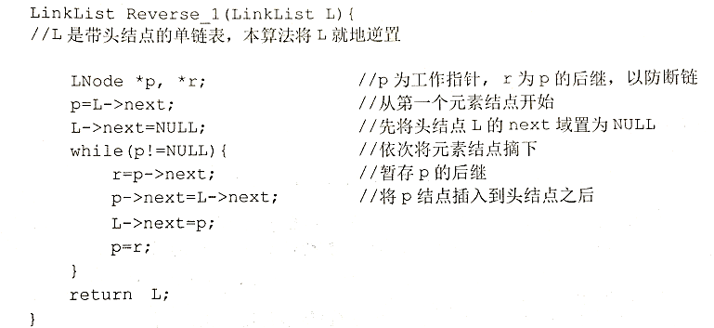
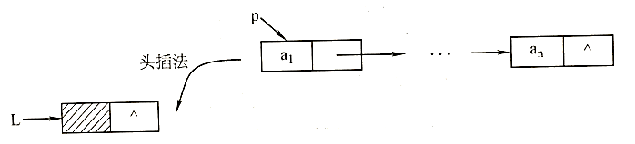
Exercises
例子：试编写算法将带有头结点的单链表就地逆置，所谓“就地”是指辅助空间复杂度为O(1)。
思路1：将头结点摘下，然后从第一结点开始，依次前插入到头结点的后面（头插法建立单链表），直到最后一个结点为止，则实现了链表的逆置，如图所示。

Slide 57

Exercises
例子：试编写算法将带有头结点的单链表就地逆置，所谓“就地”是指辅助空间复杂度为O(1)。
思路2：假设 pre, p 和 r 指向3个相邻的结点，如图所示。
假设经过若干操作，*pre之前的结点的指针都已经调整完毕，它们的next都指向其原前驱结点。现在令*p结点的next域指向*pre结点，注意到一旦调整指针的指向后，*p的后继结点的链接就断开了，为此需要用r来指向原*p的后继结点。
处理时需要注意两点：
一是在处理第一个结点时，应将其next域置为NULL，而不是指向头结点（因为它将作为新表的尾结点）；
二是在处理完最后一个结点后，需要将头结点的指针指向它。

Slide 58
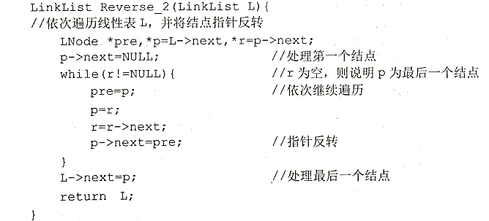
Exercises
例子：试编写算法将带有头结点的单链表就地逆置，所谓“就地”是指辅助空间复杂度为O(1)。
上述两个算法思路的时间复杂度为O(n)，空间复杂度为O(1)。

Slide 59
Summary
Definition and operations
Sequence List
Linked List
Implementation
Applications

Slide 60
作业（数据结构习题-2-2023-秋-吴.ppt）
一、13,14,23,35,42,44
二、1,2,4
三、8

